Slide 1
Династии Гбуз рб больницы скорой медицинской помощи города Уфа 2016 г.

Slide 2
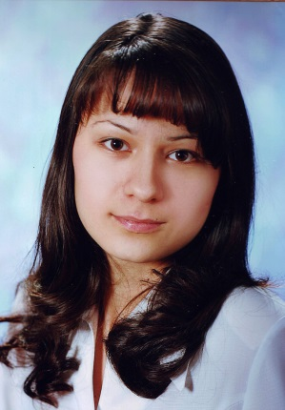
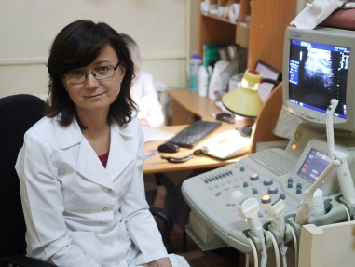
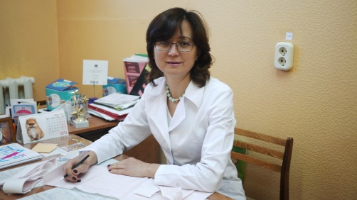
Амирова Альбина Мухарямовна врач функциальнй диагностики
мать – Шарафутдинова Кария Маликовна
После окончания медицинского училища в г. Уфа работала медсестрой в организации «Красный крест» - с 1970-76гг. После окончания биофака БГУ – в Детской Республиканской клинической Больнице в клинико-диагностической лаборатории 1977-2007гг.
дочь – Амирова Айсель Айратовна
Окончив в 2015 г. БГМУ, она работает врачом лучевой диагностики в г. Москве.

Slide 3
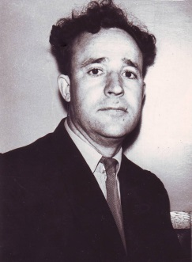
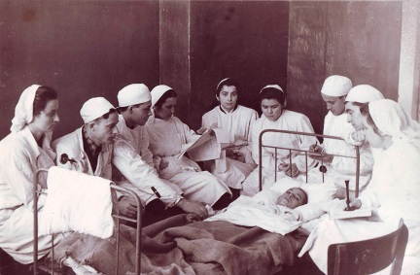
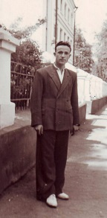
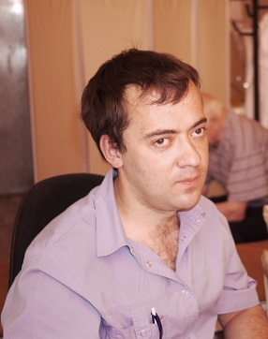
Нифталиева Ольга Максимовна Зав. отделением неотложной кардиологии
Отец- Быков Максим Егорович
Окончил Бирское медицинское училище, работал фельдшером на ФАП Старо-Базановского сельсовета Бирского района. После окончания БГМИ им 15-летия ВЛКСМ с отличием в 1954г., работал врачом-невропатологом в с. Зилаир, затем возглавил районный отдел здравоохранения Зилаирского района. Перешел на работу БГМУ, ассистент кафедры микробиологии. Далее преподавал на кафедре судебной медицины. К.м.н.
Сын – Куперман Семен Славич
Закончил БГМУ в 2007г. До 2011г. - врач-гинеколог гинекологического отделения БСМП, с 2011г. - врач ультразвуковой и функциональной диагностики ОФД.

Slide 4
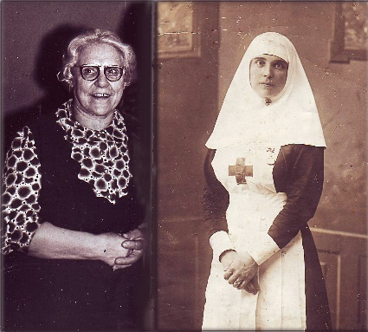
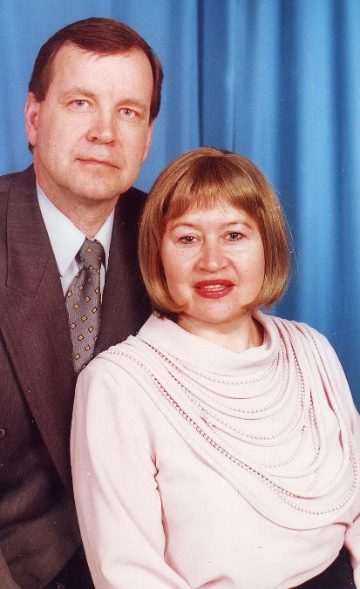
Ерошина Ольга Михайловна врач анестезиолог-реаниматолог
Прабабушки – Градюшко Мария Емельяновна и Наталья Емельяновна , 1908гр., работали фельдшером в г. Москва и сестрой милосердия
МАМА – ЕРОШИНА ГАЛИНА ТИМЕРГАЗИЕВНА после окончания БГМИ трудилась врачом-терапевтом в поликлинике № 31. Медицинский стаж более 15 лет, прекратила деятельность в связи с наступлением инвалидности.
ОТЕЦ – ЕРОШИН МИХАИЛ АНАТОЛЬЕВИЧ, после окончания БГМИ работает и по настоящее время врачом анестезиологом-реаниматологом, в Республиканском клиническом онкологическом диспансере. Медицинский стаж более 40 лет

Slide 5
Чудновец Лев Георгиевич зав. отделением РХМДЛ-2
БАБУШКА – МЕДВЕДЕВА ГАЛИНА АЛЕКСЕЕВНА, 1926 г. р. - После окончания Бирского медицинского училища работала фельдшером в с. Ангасяк, затем в Больнице п. Серафимовский, далее в доме для трудновоспитуемых детей п. Серафимовский Дюртюлинского района.
ОТЕЦ - ЧУДНОВЕЦ ГЕОРГИЙ ВЛАДИМИРОВИЧ, 1951 г.р. - окончил БГМИ в 1973 году, работал акушером-гинекологом в ЦРБ г. Дюртюли более 20 лет, Затем заведовал отделением переливания крови, в настоящее время - врач-трансфузиолог.
МАТЬ – ЧУДНОВЕЦ ЕВГЕНИЯ ПАВЛОВНА, 1951 Г.Р. - окончил БГМИ в 1973 году, трудилась акушером-гинекологом в ЦРБ г. Дюртюли около 20 лет. Последние 5 лет работала врачом-экспертом в филиале ФОМС. В настоящее время на пенсии.
ТЕТЯ – ВАЛИКОВА ИРИНА ВЛАДИМИРОВНА – в 1977 окончила БГМИ, Ассистент кафедры неврологии. Была главным врачом медсанчасти «Башкирэнерго», с 1991 года главный врач поликлиники «Баштрансгаз». В настоящее время на пенсии.

Slide 6
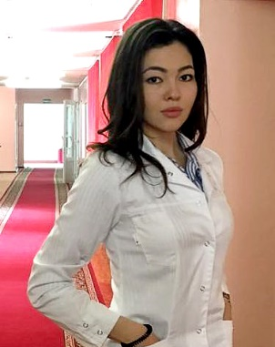
Мустафин Марсель Салаватович зав. отделением нейрохирургии
Мама: Мустафина Аэлита Амировна: Начала свою трудовую медицинскую деятельность в г. Сибае, работала фельдшером, затем поступила Башкирский медицинский институт, по окончании работала в городской клинической больнице № 5, в дальнейшем в поликлинике № 5- участковым терапевтом.
Жена: Мустафина Венера Хасановна : Начинала свою трудовую деятельность поликлинике № 6, по окончании клиническую ординатуры по терапии работала в ГКБ 17 заведующей терапевтическим отделением, в настоящее время - главный терапевтом Министерства Здравоохранения РБ.
Дочь: Мустафина Диана Марселевна - учится г. Москве, на втором курсе 1- Государственного медицинского университета им. Сеченова.

